Slide 1

일본여행 가이드 웹사이트
20170226 김상우

Slide 2
개요
도쿄의 관광지를 소개하는 것이 주 목적, 이 외에도 링크를 통한 정보제공이 목적
여행에 필요한 정보들만 모아서 홈페이지 제작

Slide 3
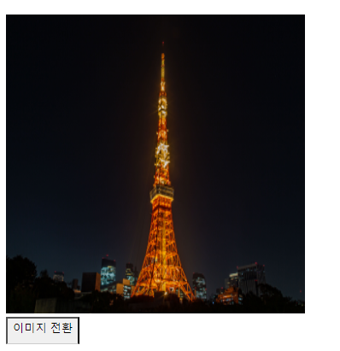
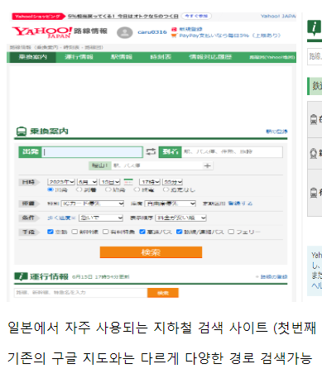
사용된 기술 설명
이벤트 리스너(이벤트 처리)의 사용
이미지 전환 버튼과 이미지를 클릭하였을때 다른 사이트로 이동

Slide 4
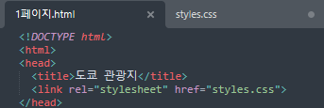
사용된 기술 설명
CSS의 파일 사용

Slide 5
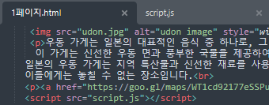
사용된 기술 설명
외부 javascript파일을 import하여 사용

Slide 6
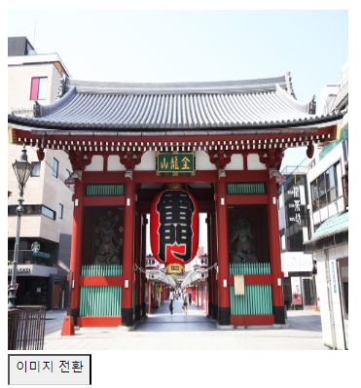
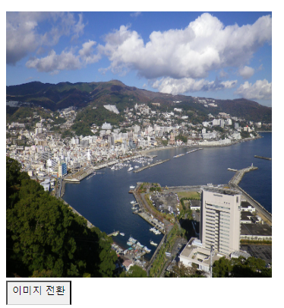
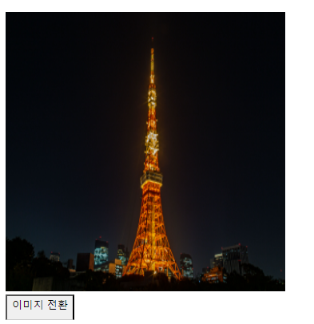
사용된 기술 설명
배열의 사용

Slide 7
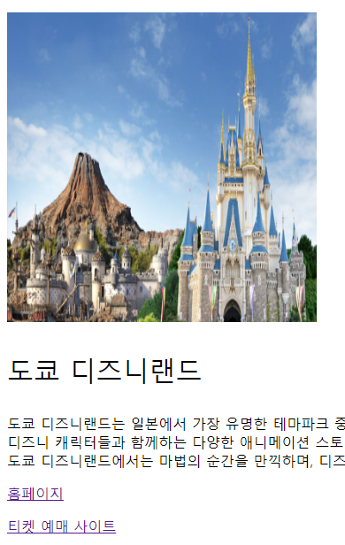
사용된 기술 설명
최소 1번의 같은 페이지 내에서의 링크의 사용

Slide 8
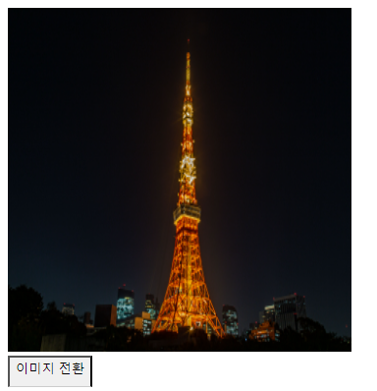
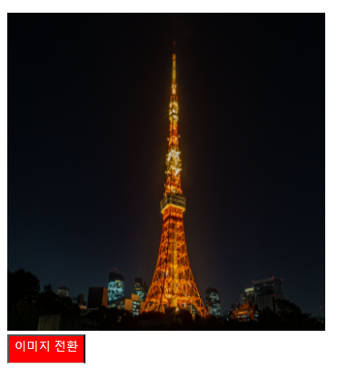
사용된 기술 설명
최소 1개 이상의 가상 셀렉터의 사용

Slide 9
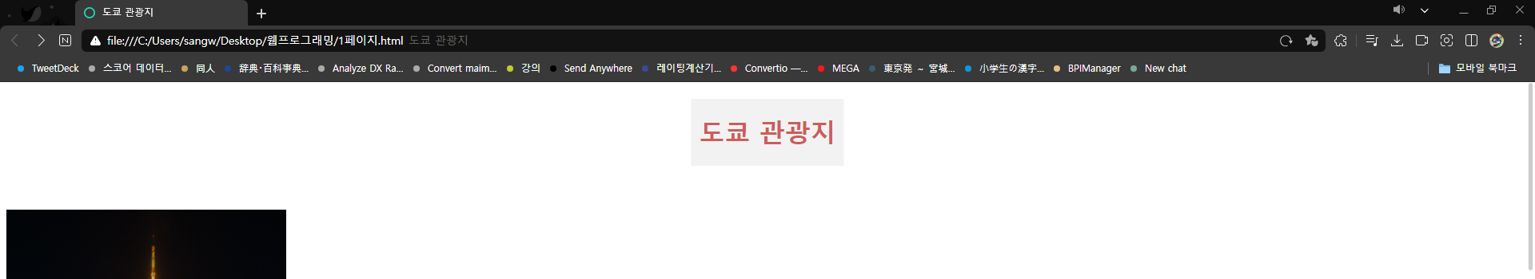
사용된 기술 설명
최소 1개 이상의 가상 셀렉터의 사용
페이지 상단 중앙에 배치하기 위해 position: absolute를 사용

Slide 10
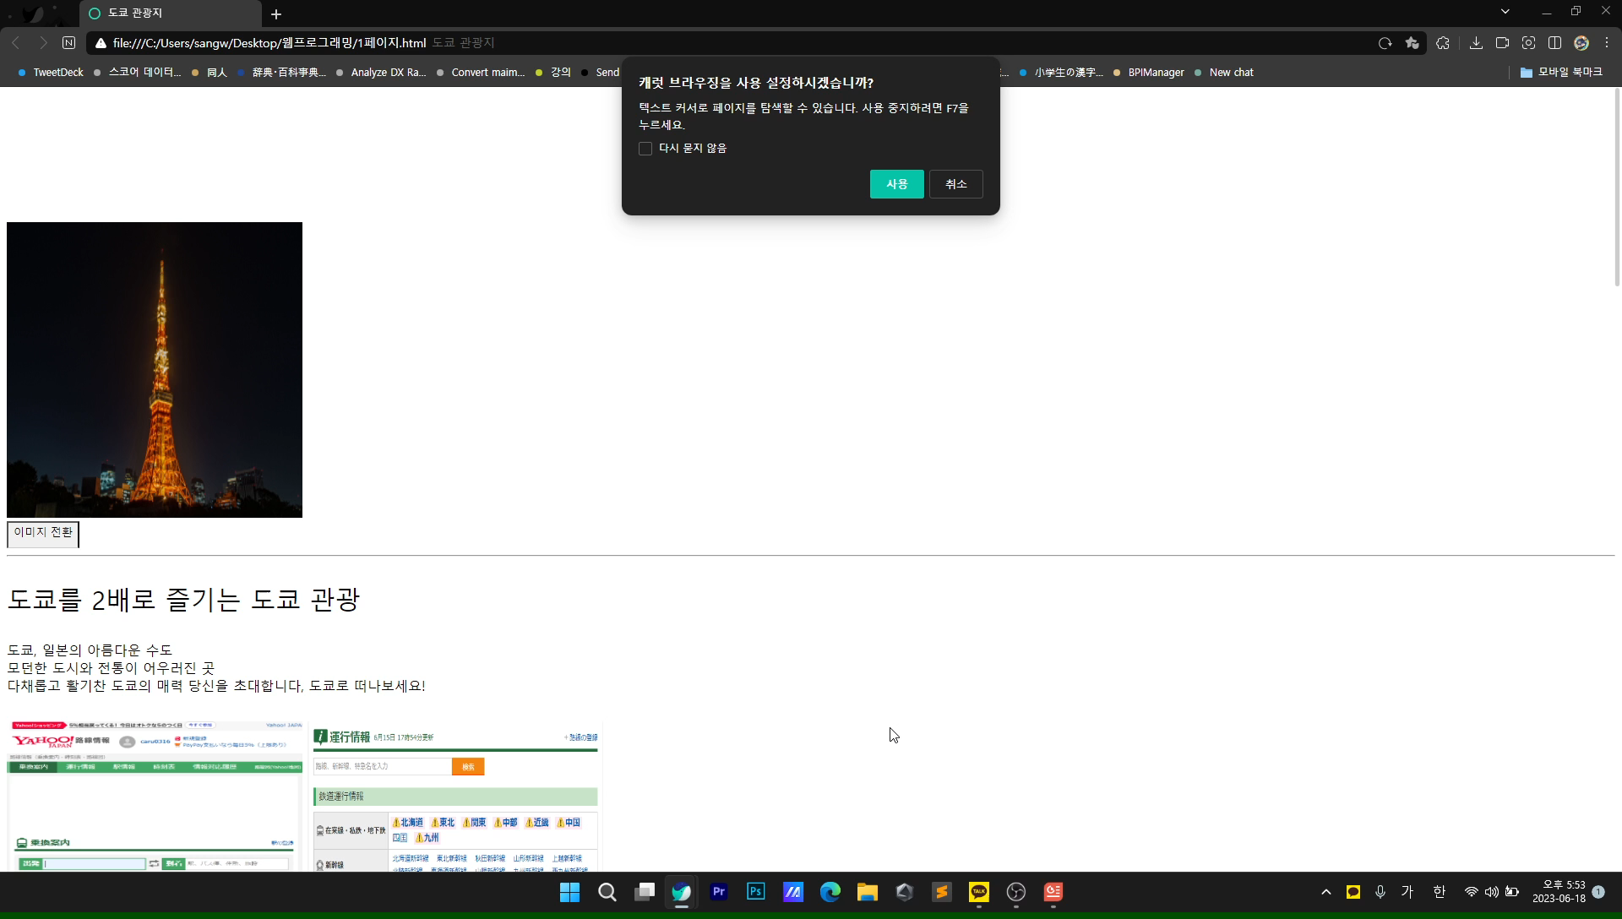
시연영상

